Slide 1
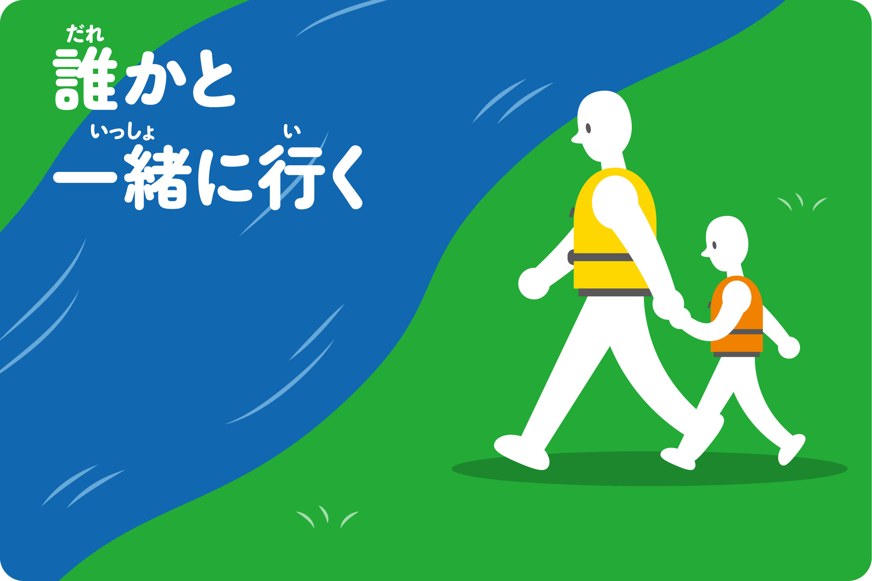

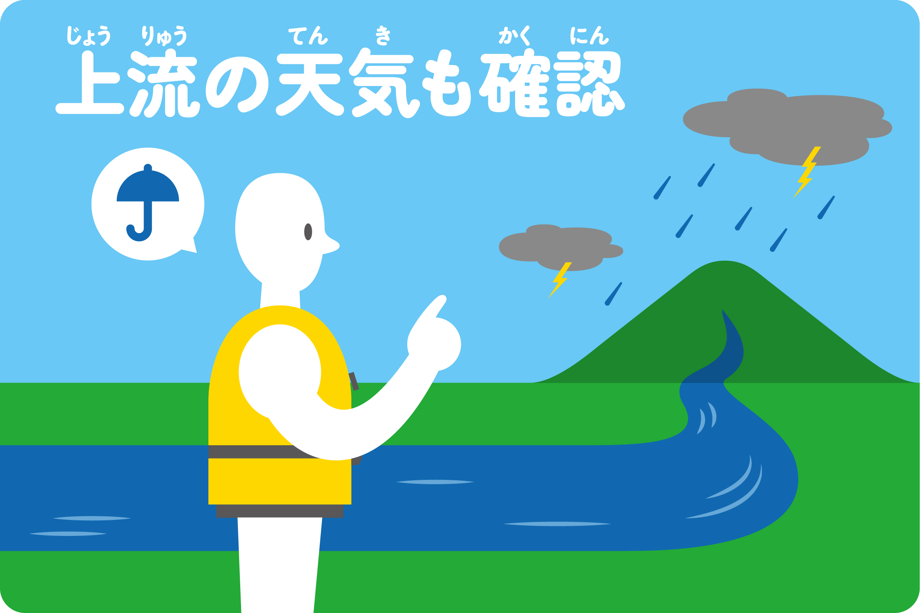
国土交通省作成
水難事故防止マーク＆アニメーション
かわ あん ぜん たの あそ
川で安全に楽しく遊ぶために
3つのポイント
1
2
3

Slide 2


Slide 3
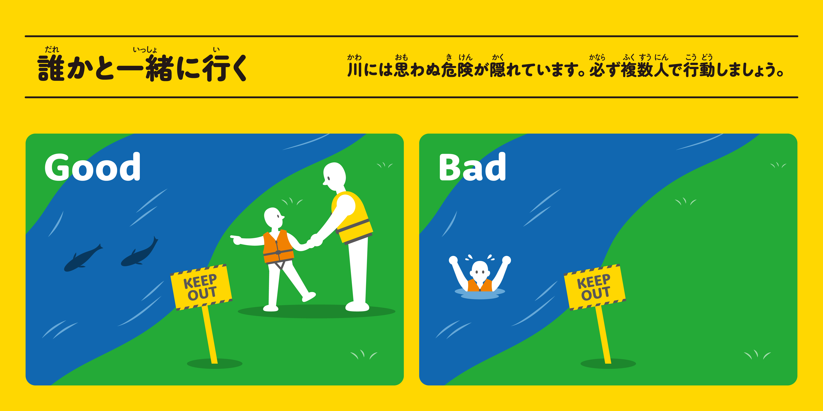
1

Slide 4


Slide 5
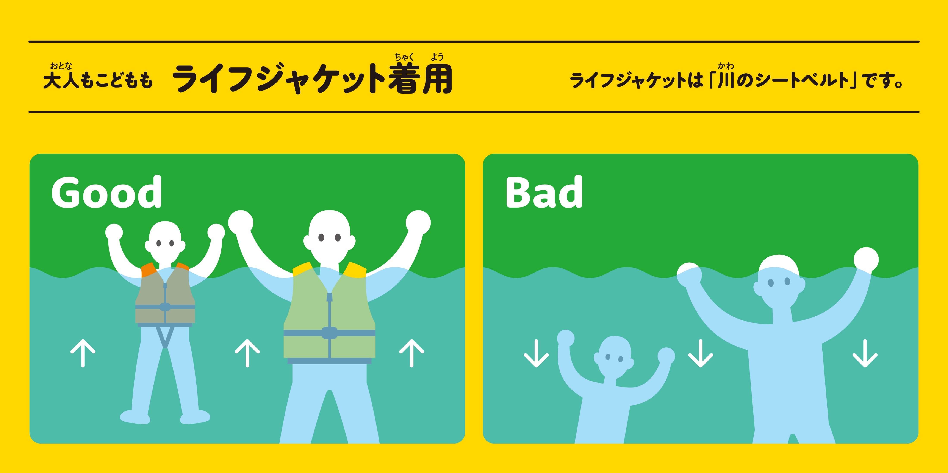
2

Slide 6


Slide 7
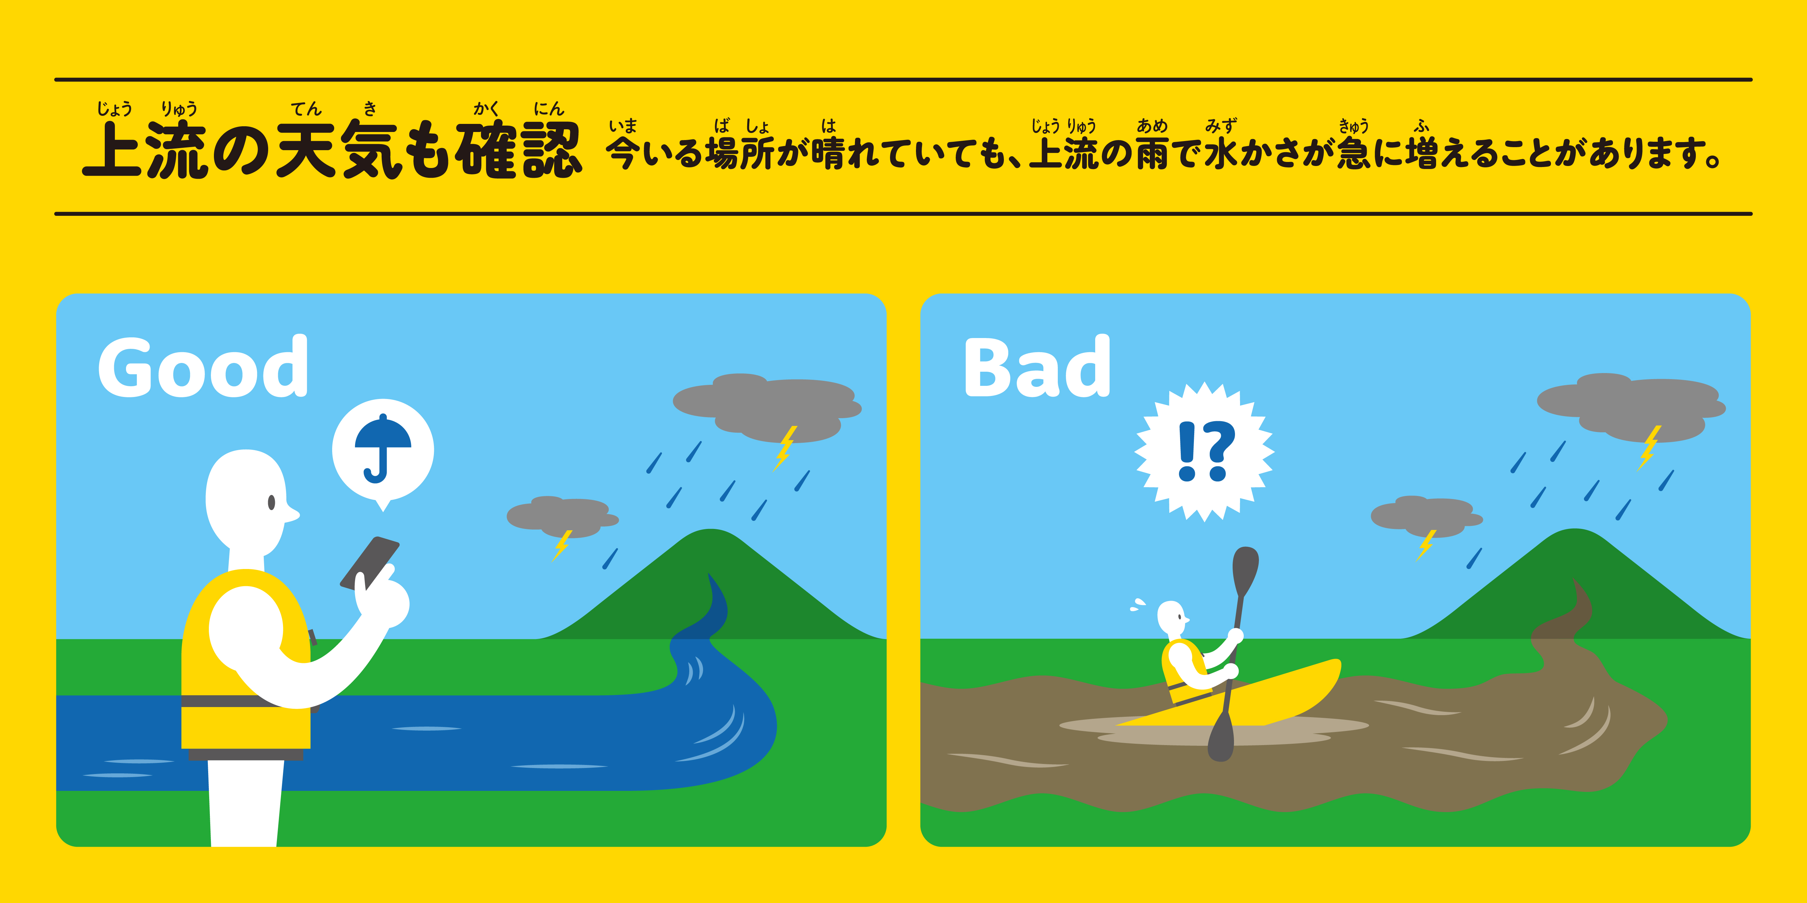
3

Slide 8
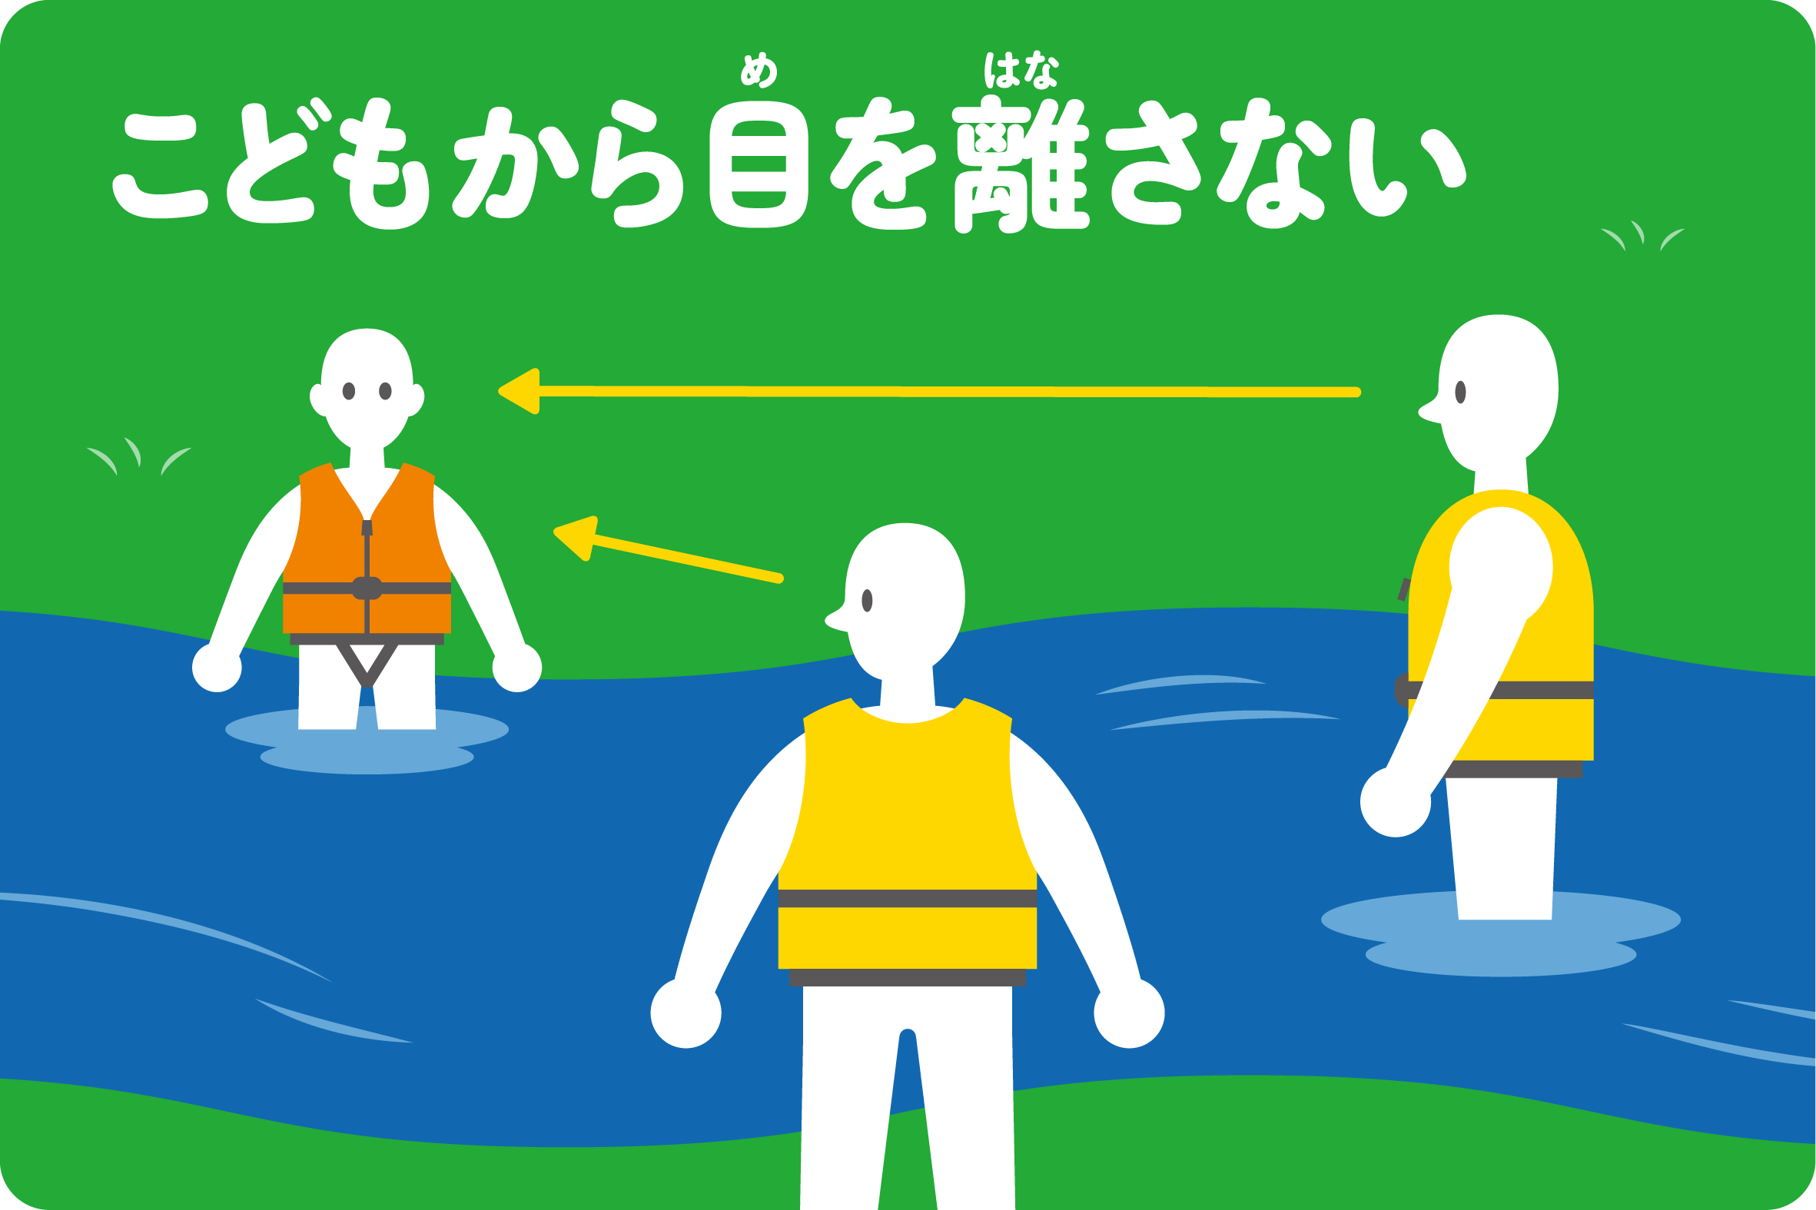
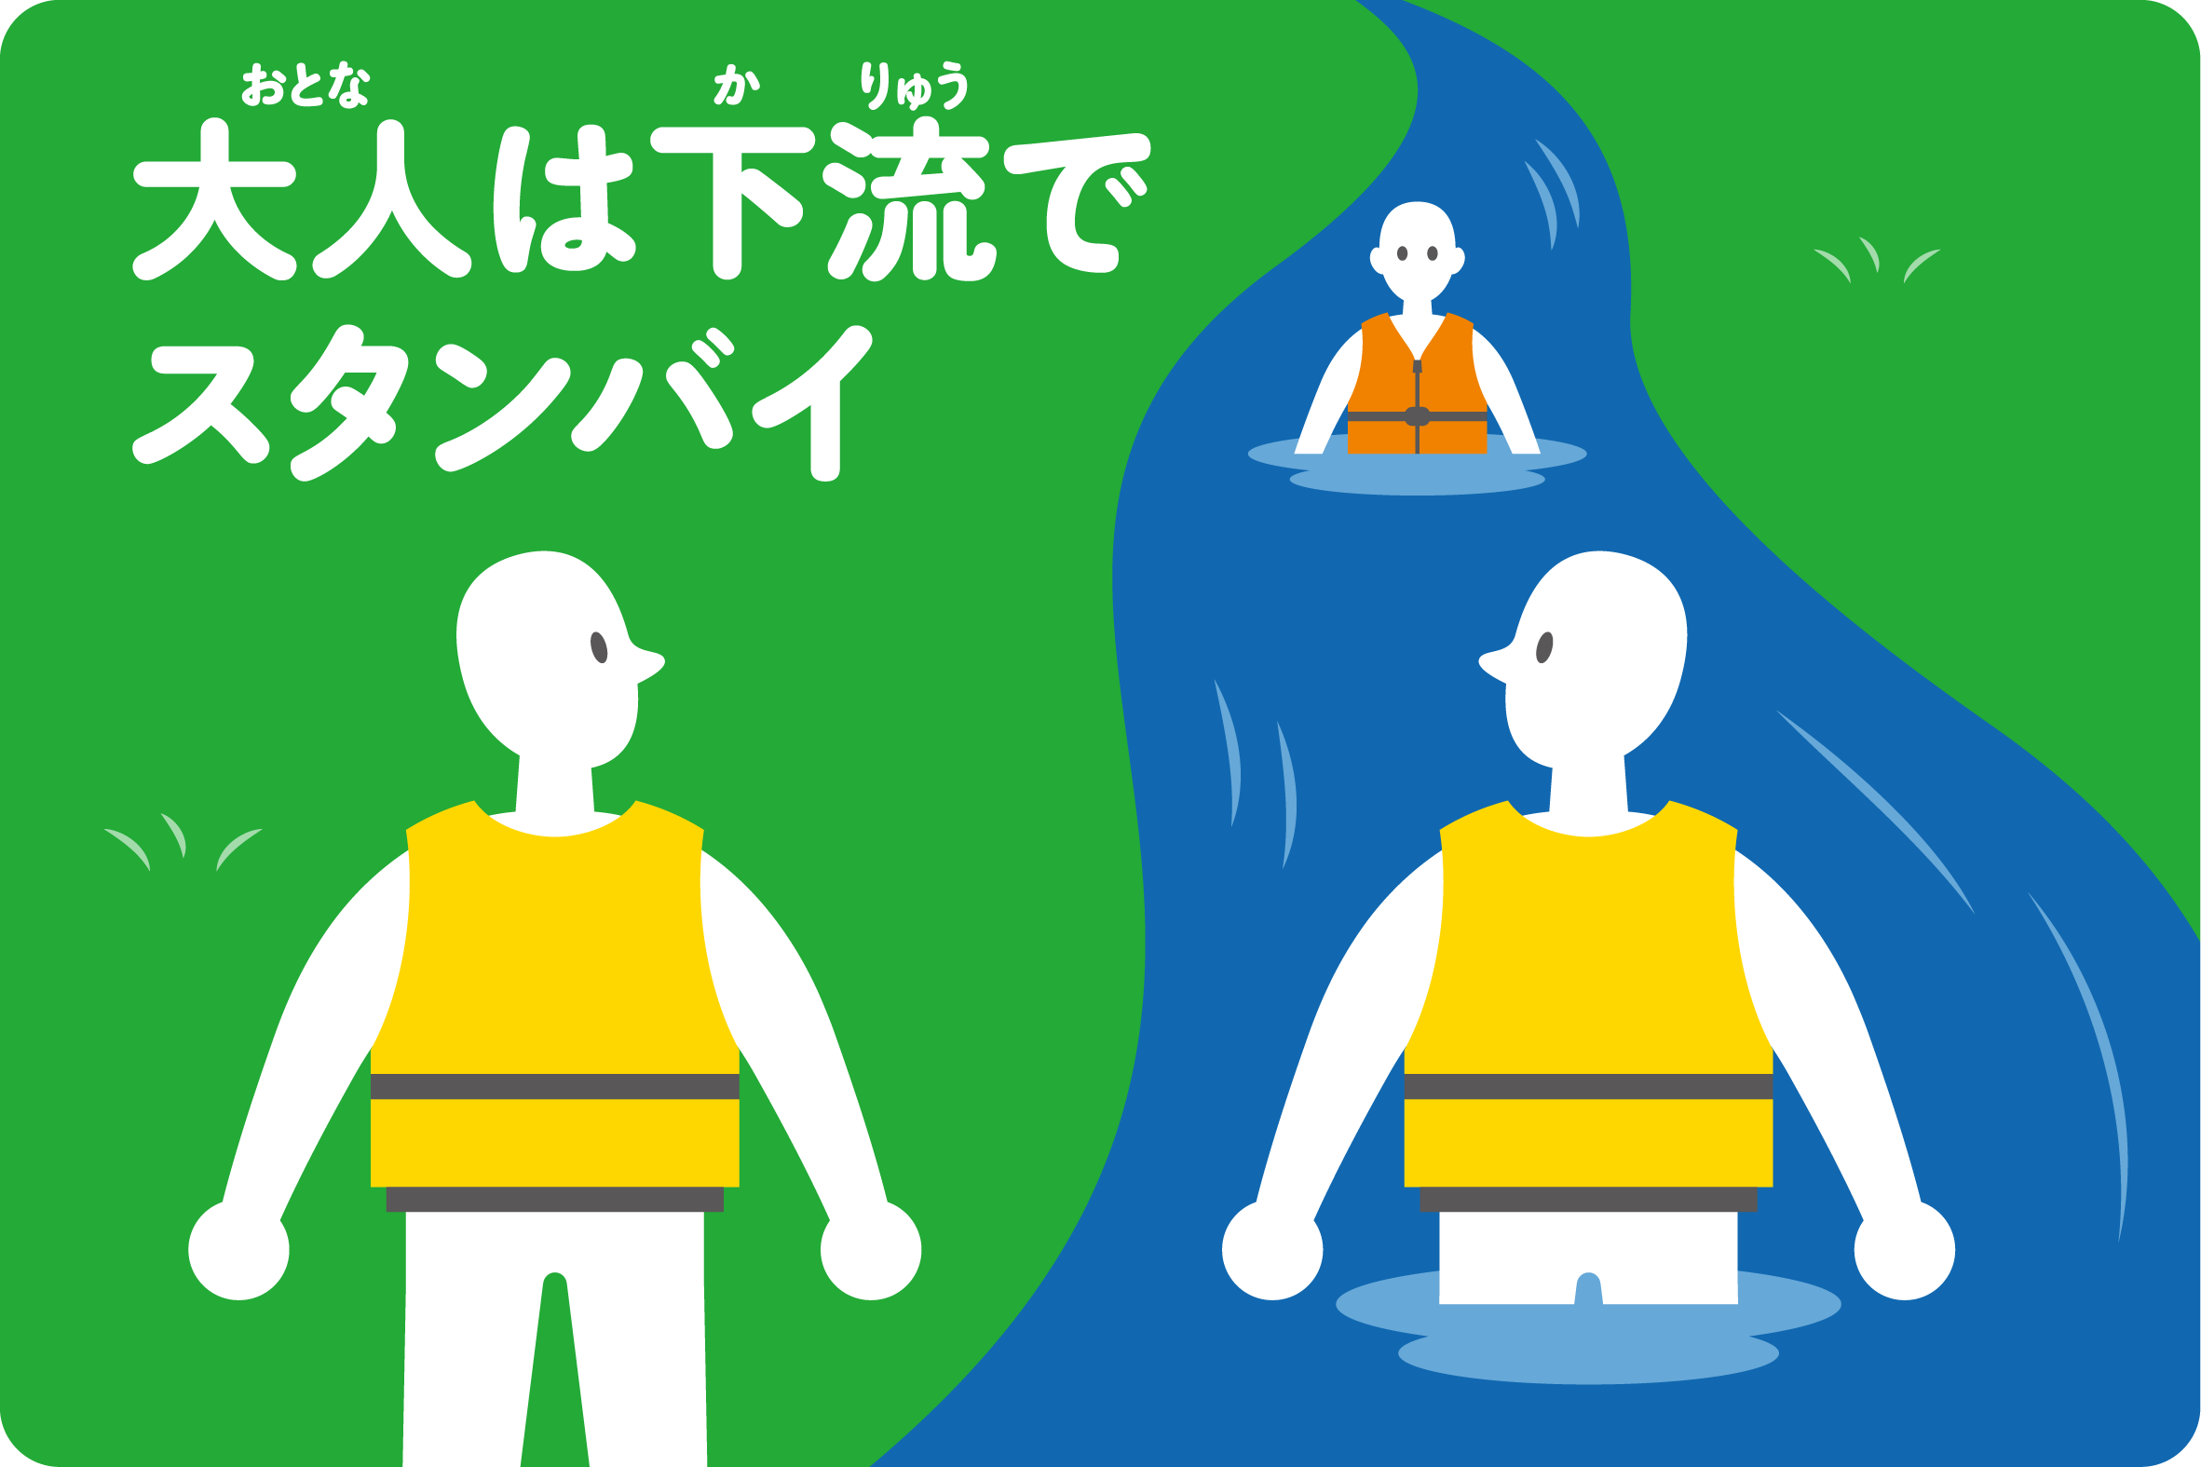
ほごしゃ
など
おとな
かた
保護者等の大人の方へ
＋2つのポイント
さらに
4
5

Slide 9
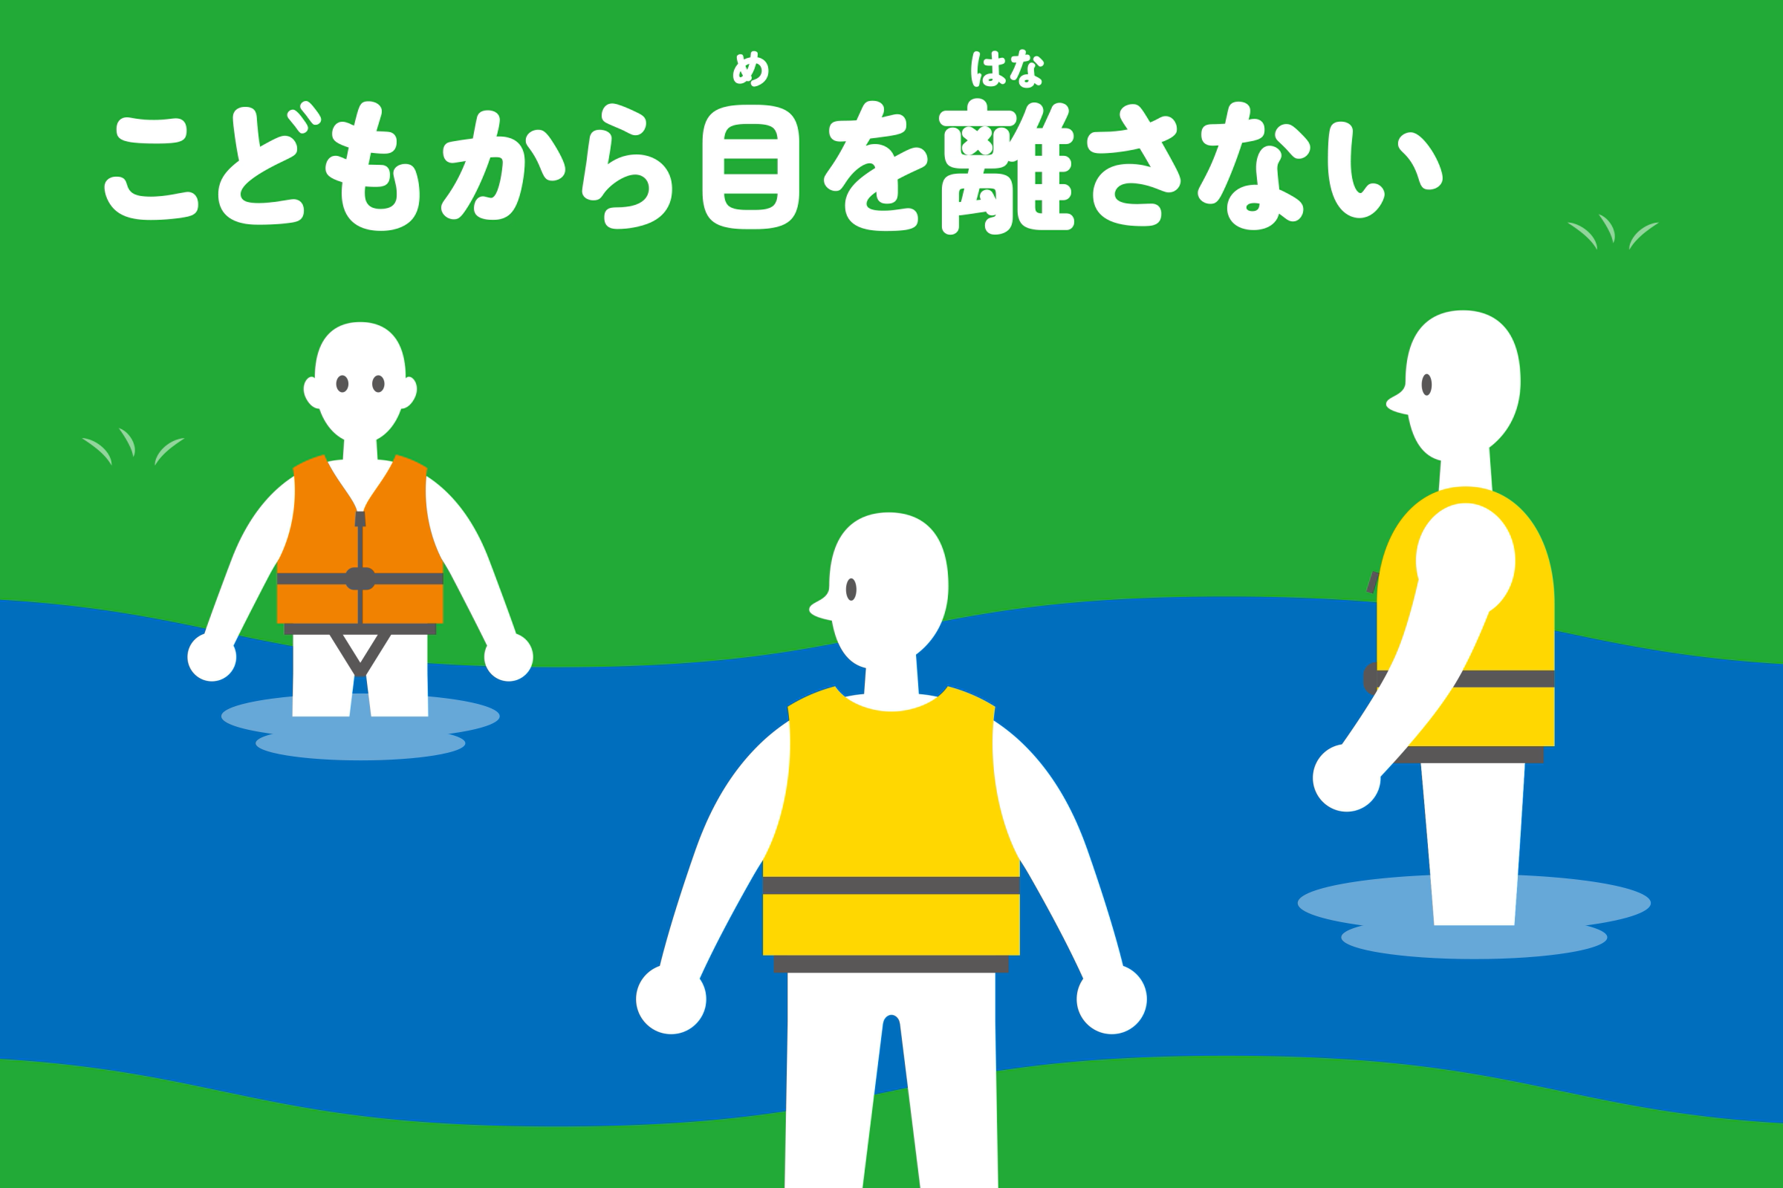

Slide 10
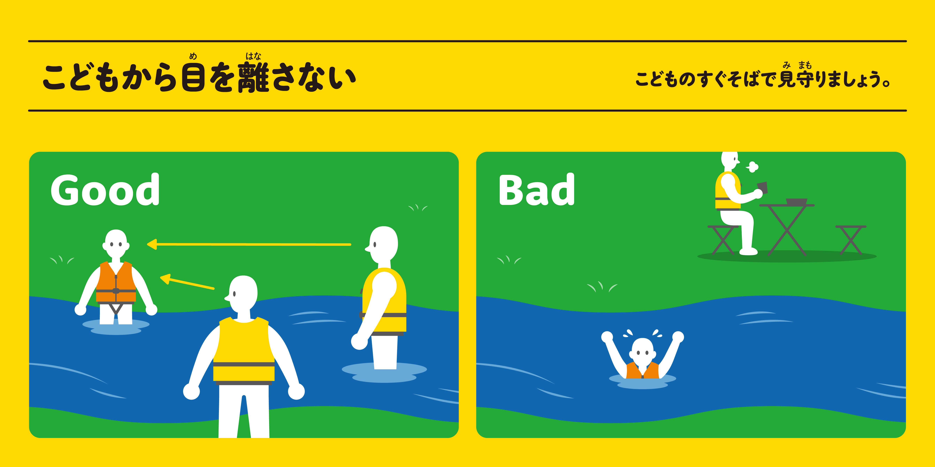
4

Slide 11
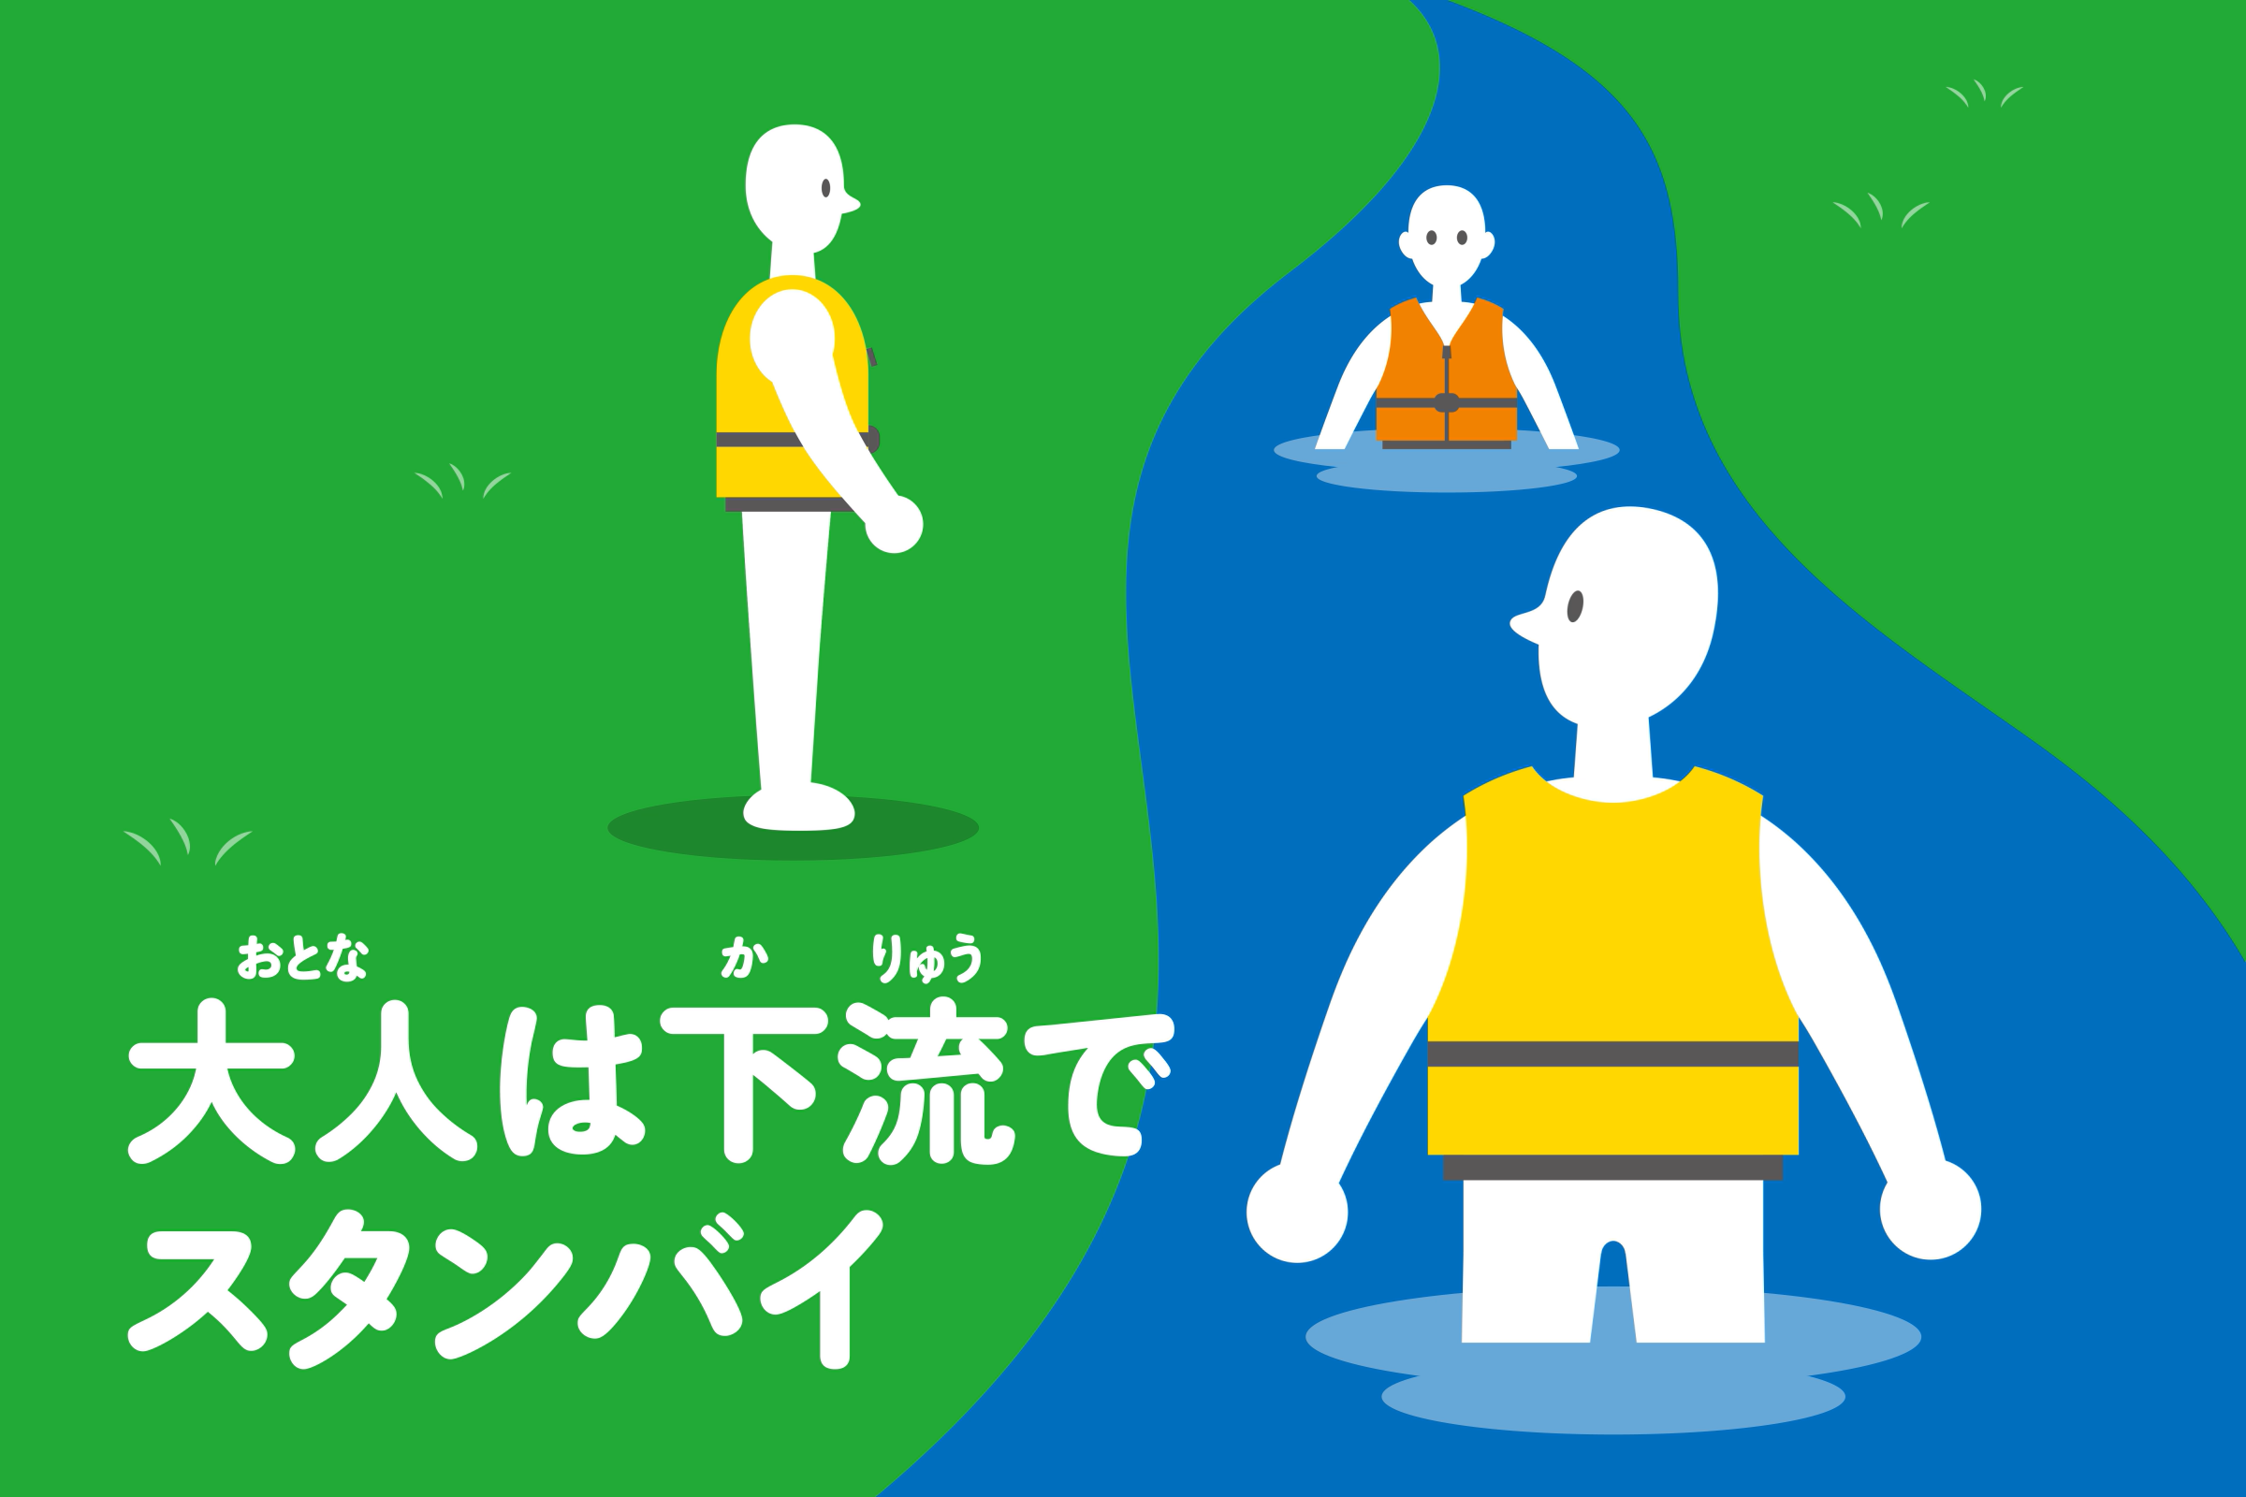

Slide 12
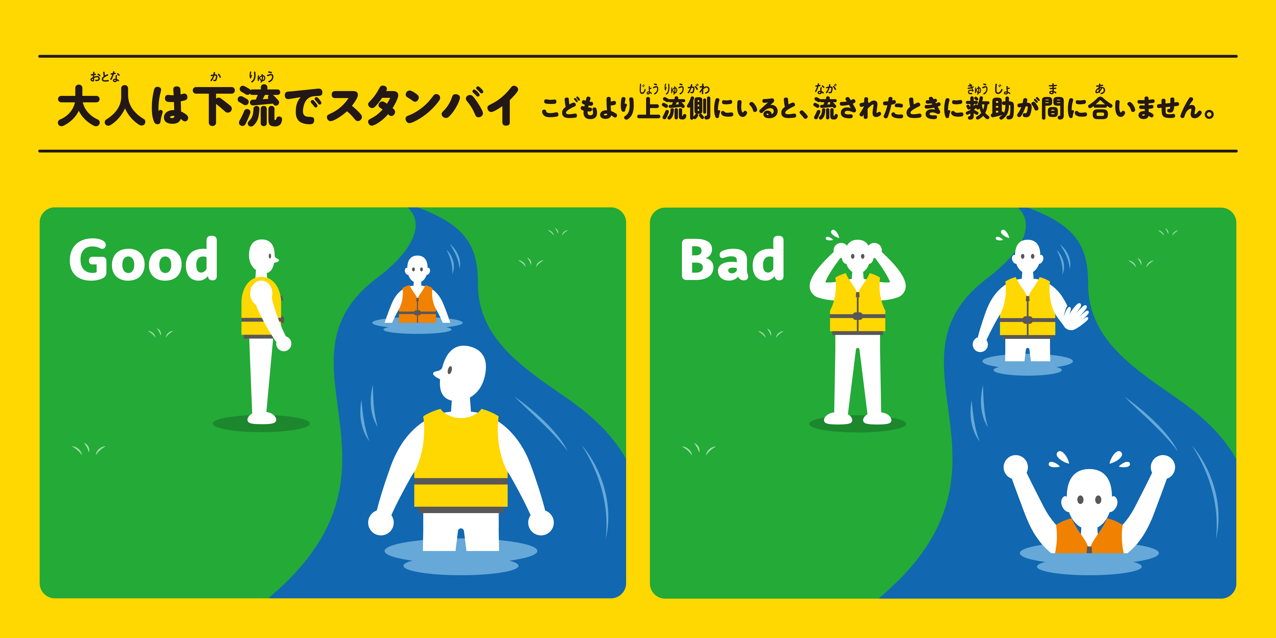
5

Slide 13
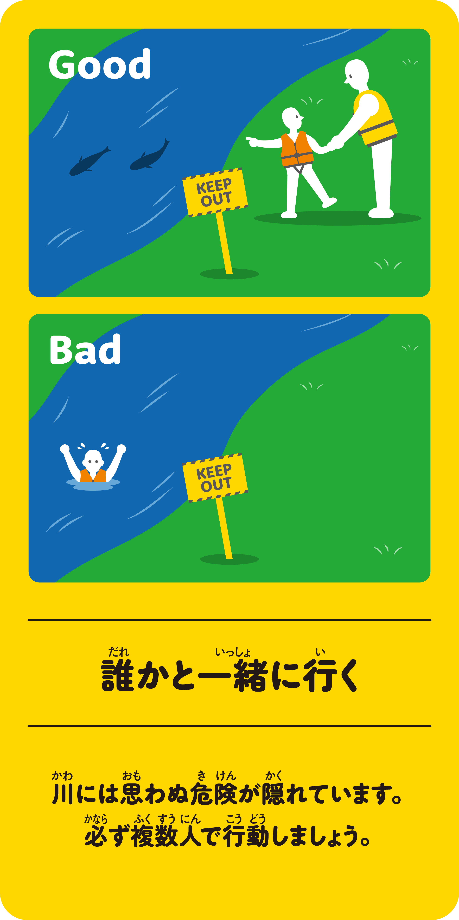
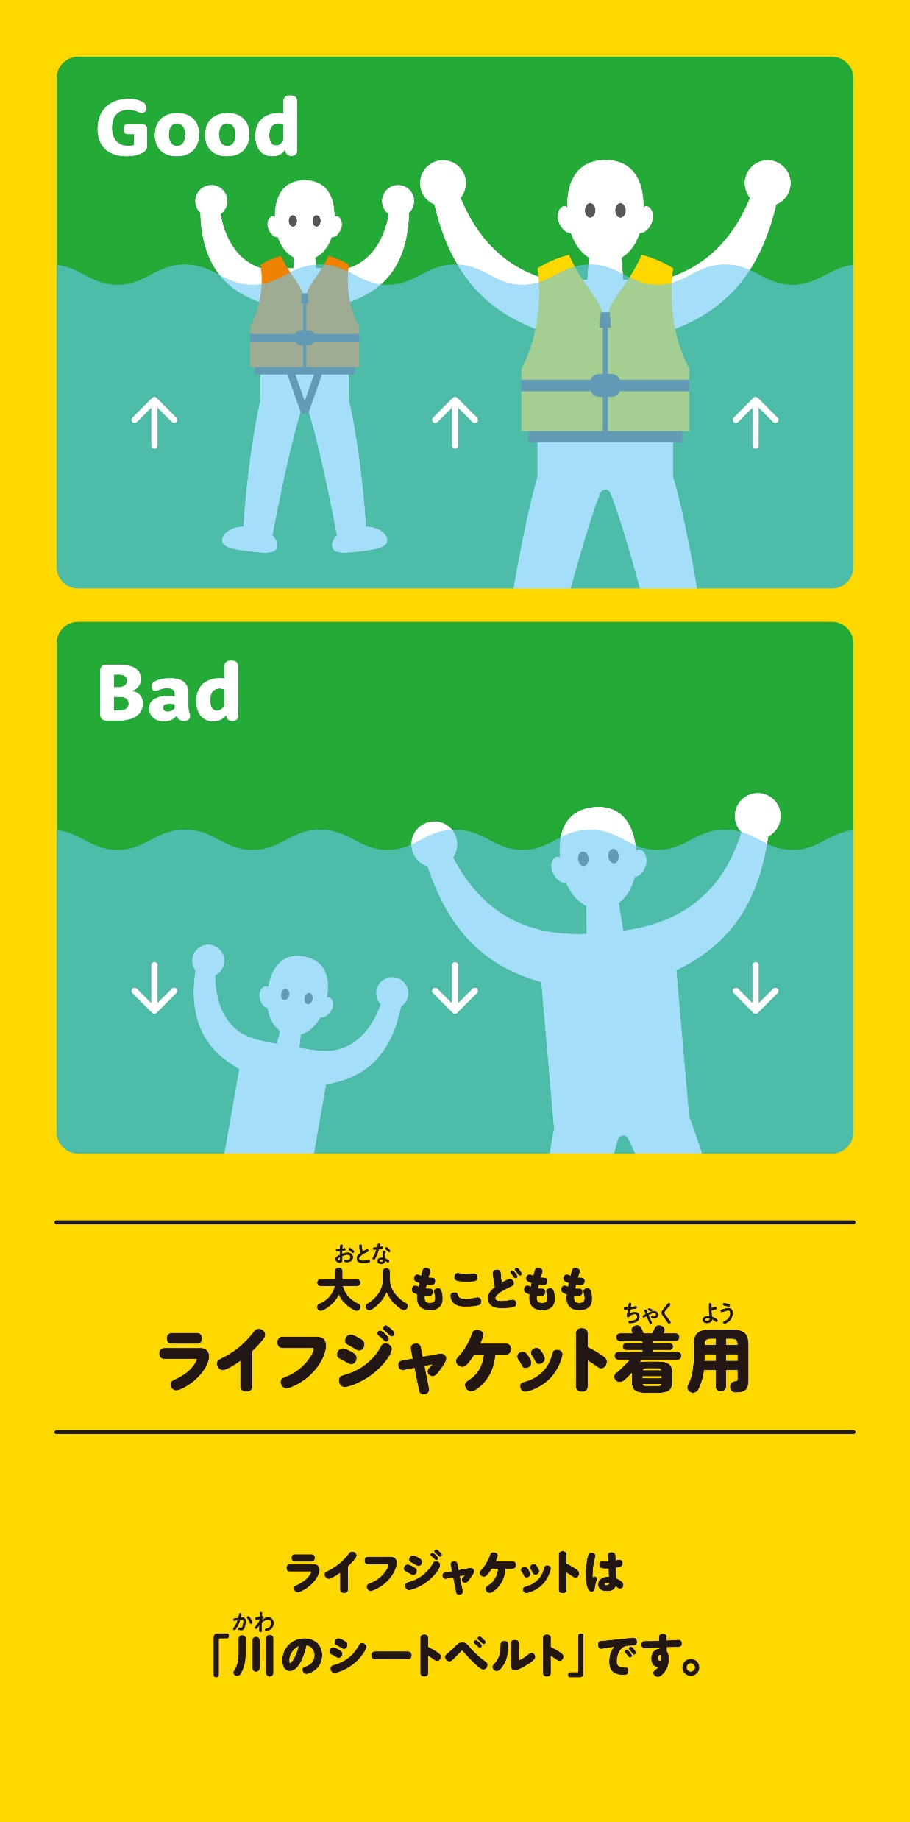
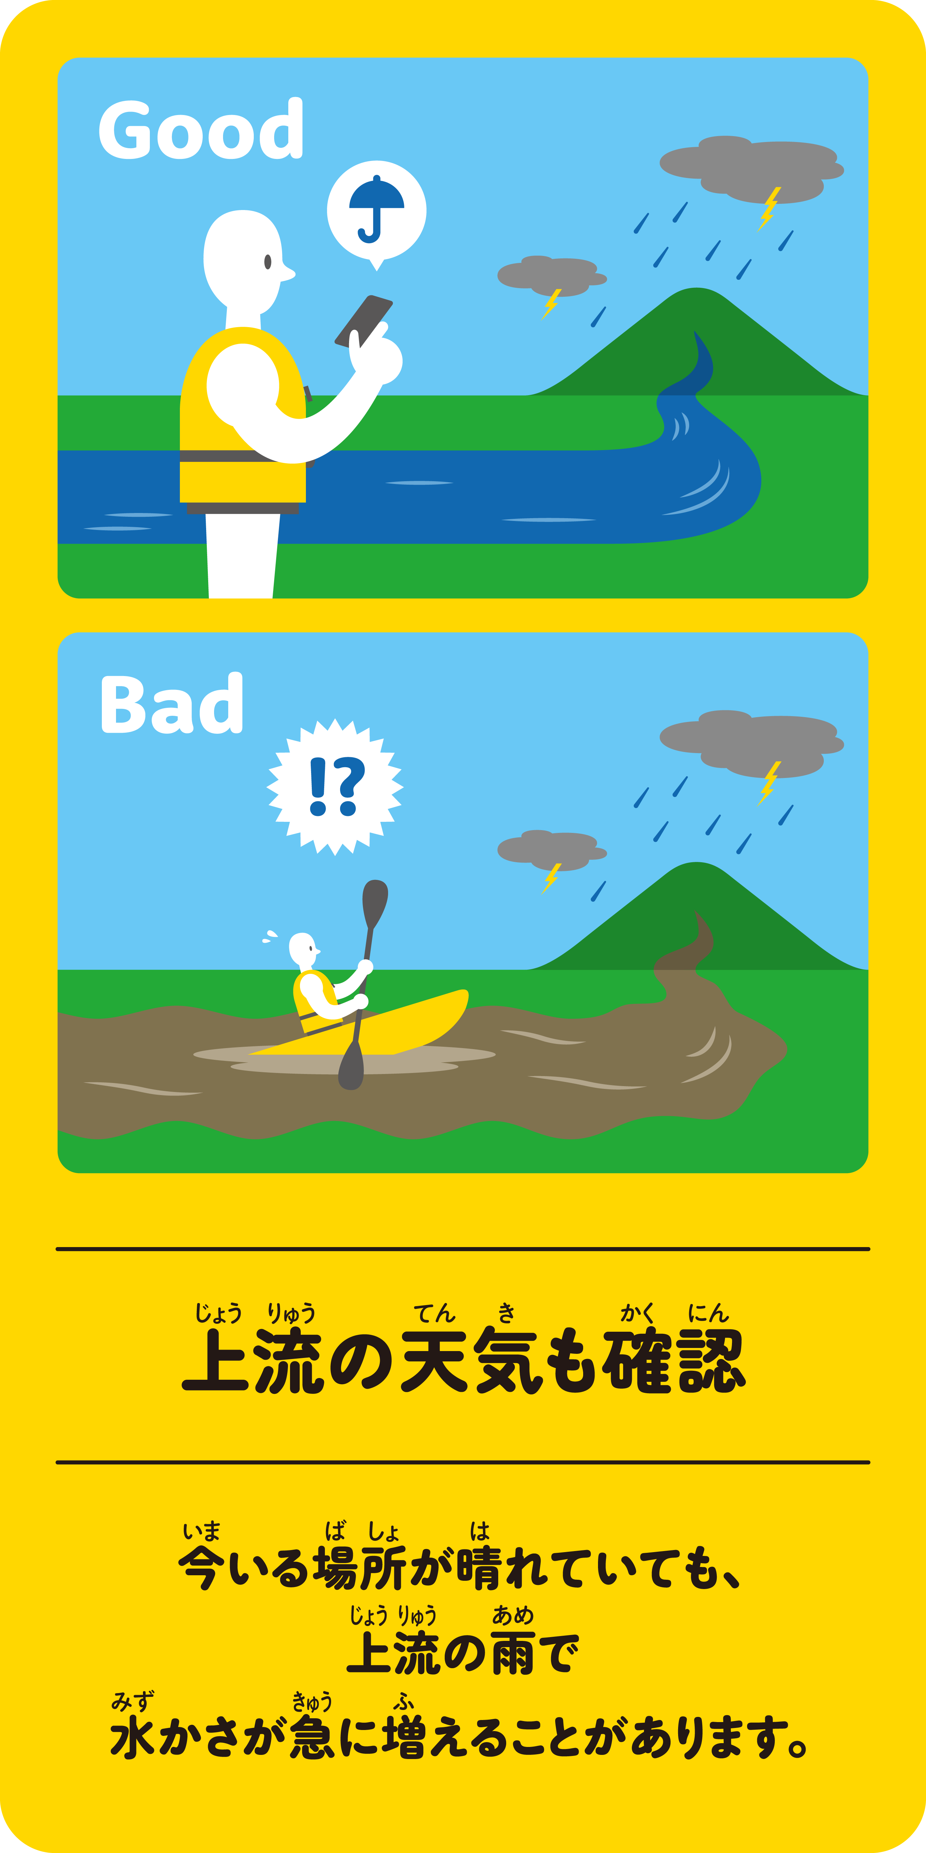
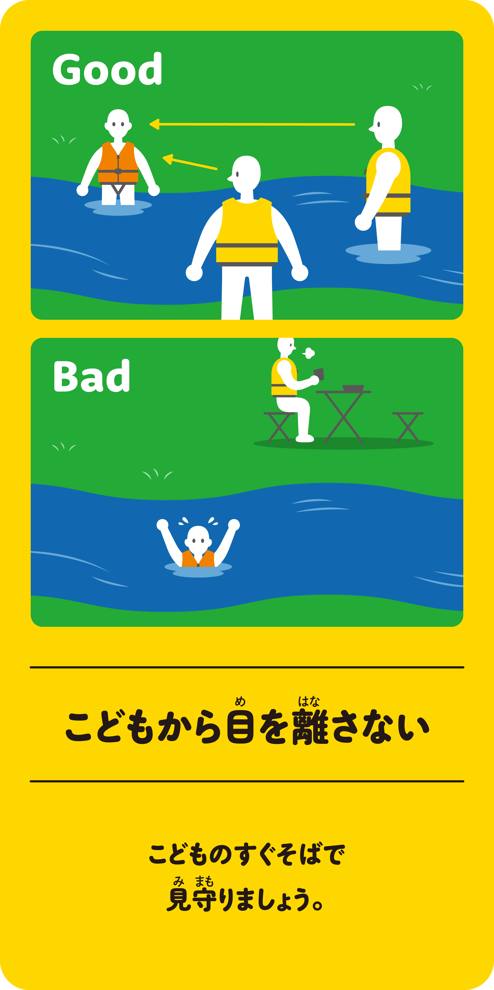
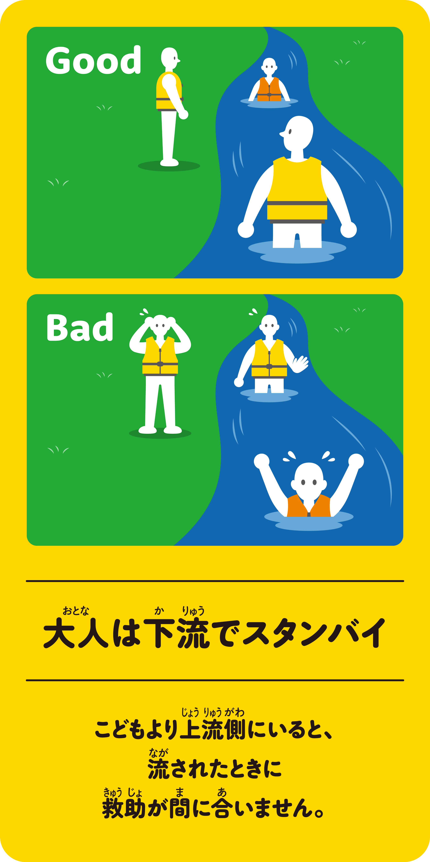
かわ
あんぜん
たの
あそ
川で安全に楽しく遊ぶために
1
2
3
4
5
大人もこどもも
保護者等の大人

